Slide 1
OASIS-OKAPI
Constituer le SGOA à partir des visites réalisées par les prestataires
Février 2020

Slide 2
Flux de données

Slide 3
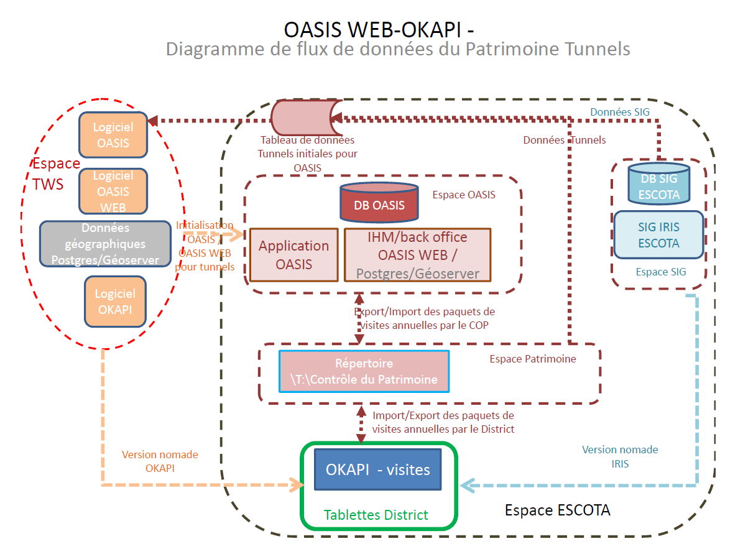
Flux de données

Slide 4
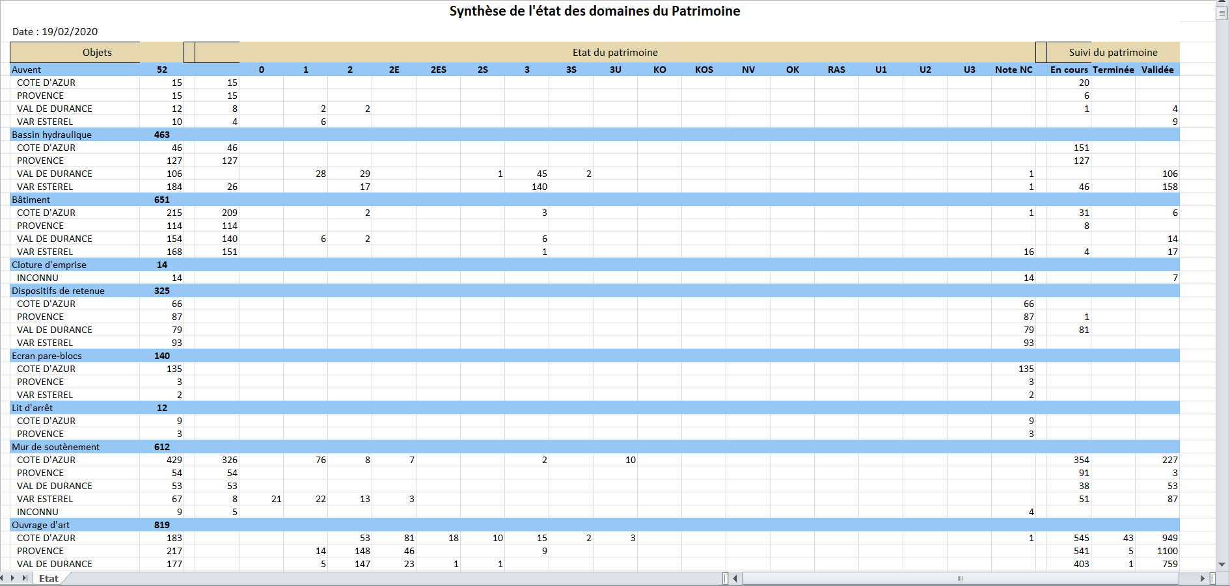
Synthèse de l’état du patrimoine

Slide 5
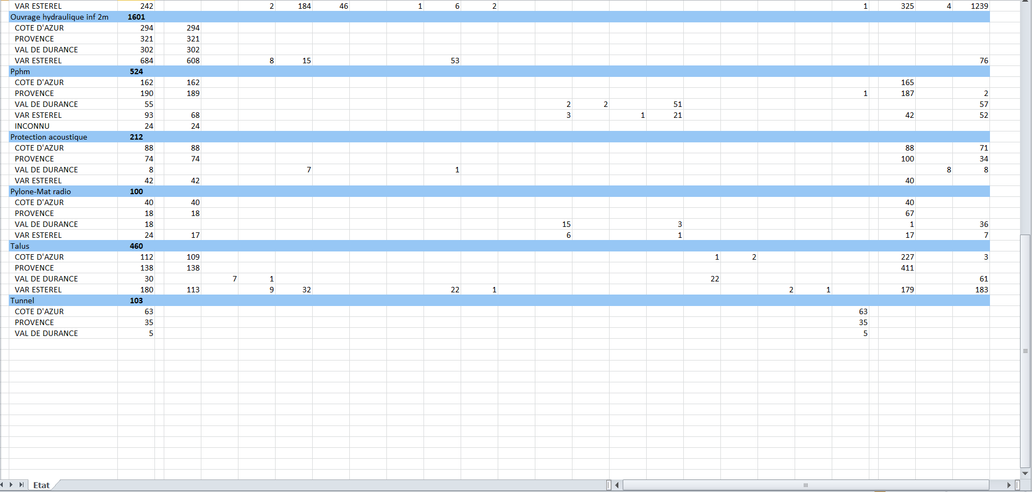
Synthèse de l’état du patrimoine

Slide 6
Flux de données initial
Tableau de données initiales pour OASIS
Données SIG

Slide 7
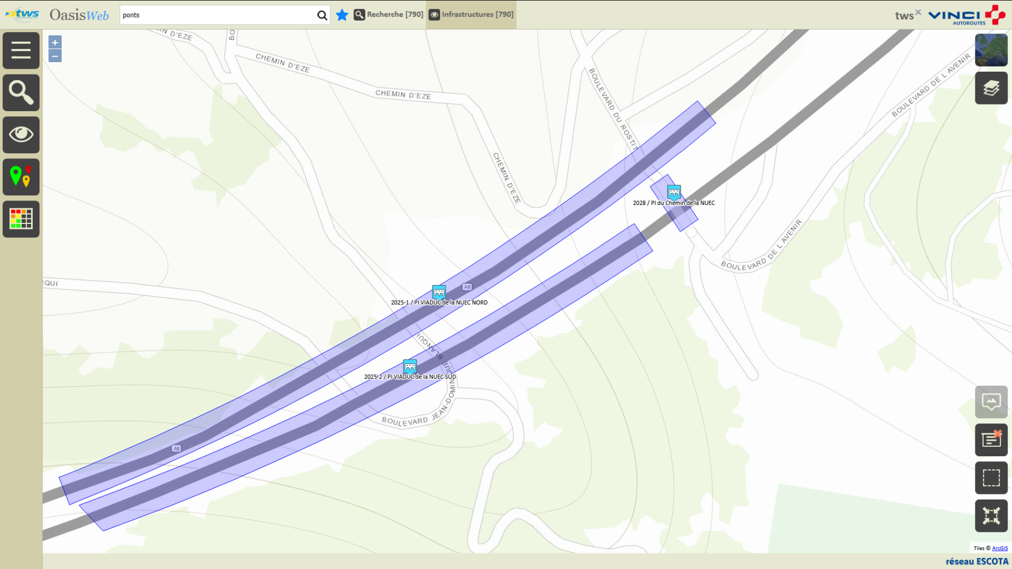
Flux de données initial

Slide 8
Flux de données OASIS
Modèles d’objets
Modèles de visites

Slide 9
Flux de données Visites
Visites réalisées par les prestataires
Visites réalisées en interne

Slide 10
Les visites réalisées sur le terrain
Ces visites constituent le centre du système.
La qualité du système est directement liée à celle des visites.

Slide 11
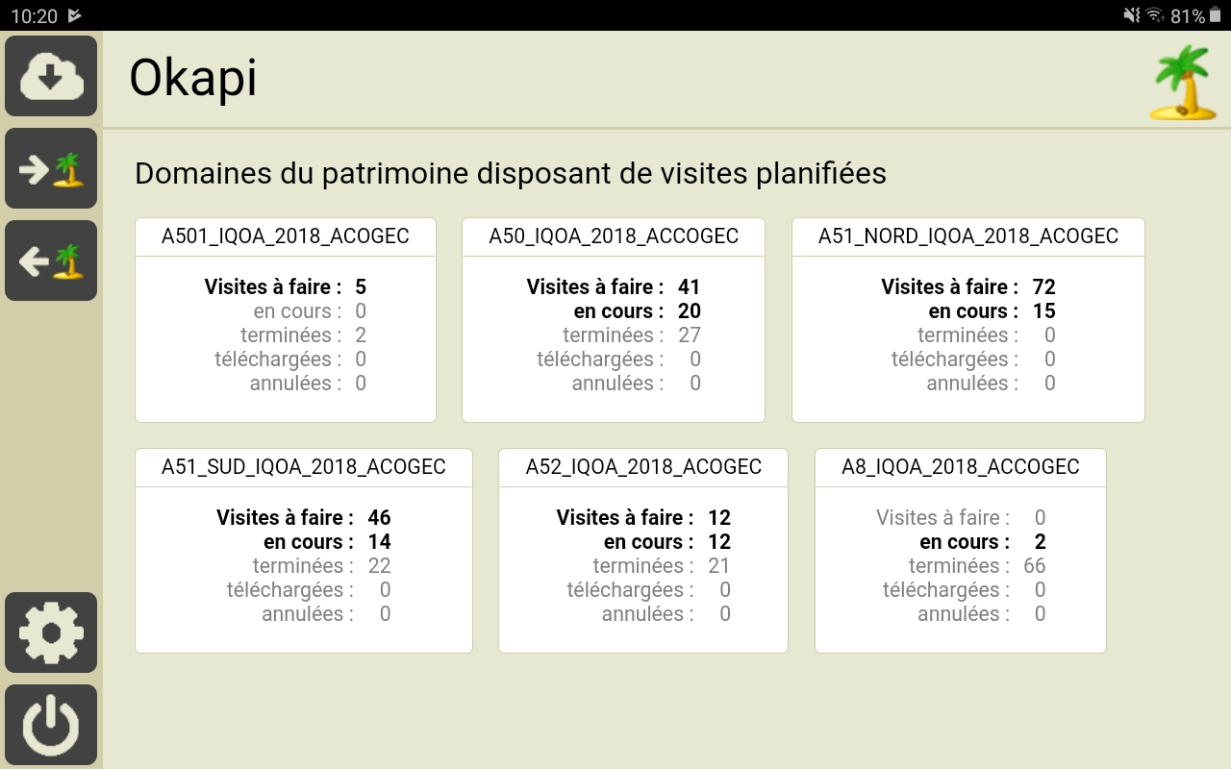
Les paquets de visites

Slide 12
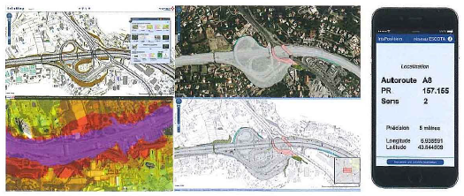
Localisation avec IrisPosition

Slide 13
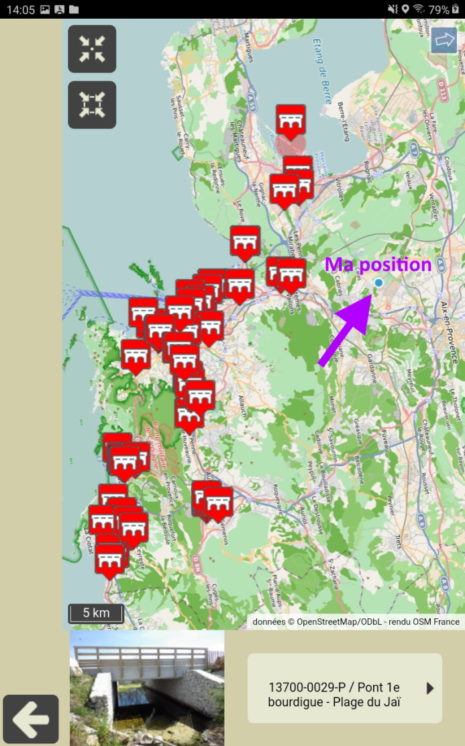
OKAPI Cartographique
La nouvelle version OKAPI inclut une page cartographique permettant au visiteur de localiser les visites à réaliser

Slide 14
Les visites sur le terrain
Les paquets sont préparés et contrôlés par le COP du domaine.
Les visites sont réalisées et téléchargées dans OASIS-WEB au fur et à mesure de leur réalisation.

Slide 15
Dématérialisation en mode Synchrone
Le mode Synchrone est privilégié pour éviter toute opération manuelle sur les fichiers.
Le passage en mode Synchrone permet la résolution des retards liés aux opérations manuelles.

Slide 16
Suivi des tablettes
La connexion au serveur depuis la tablette permet :
Le téléchargement des visites terminées
L’annulation des visites à faire déjà terminées sur les autres tablettes

Slide 17
Les visites sur le terrain
Les visites téléchargées sont vérifiées puis validées par le COP du domaine.
OKAPI garantit une totale autonomie au prestataire.

Slide 18
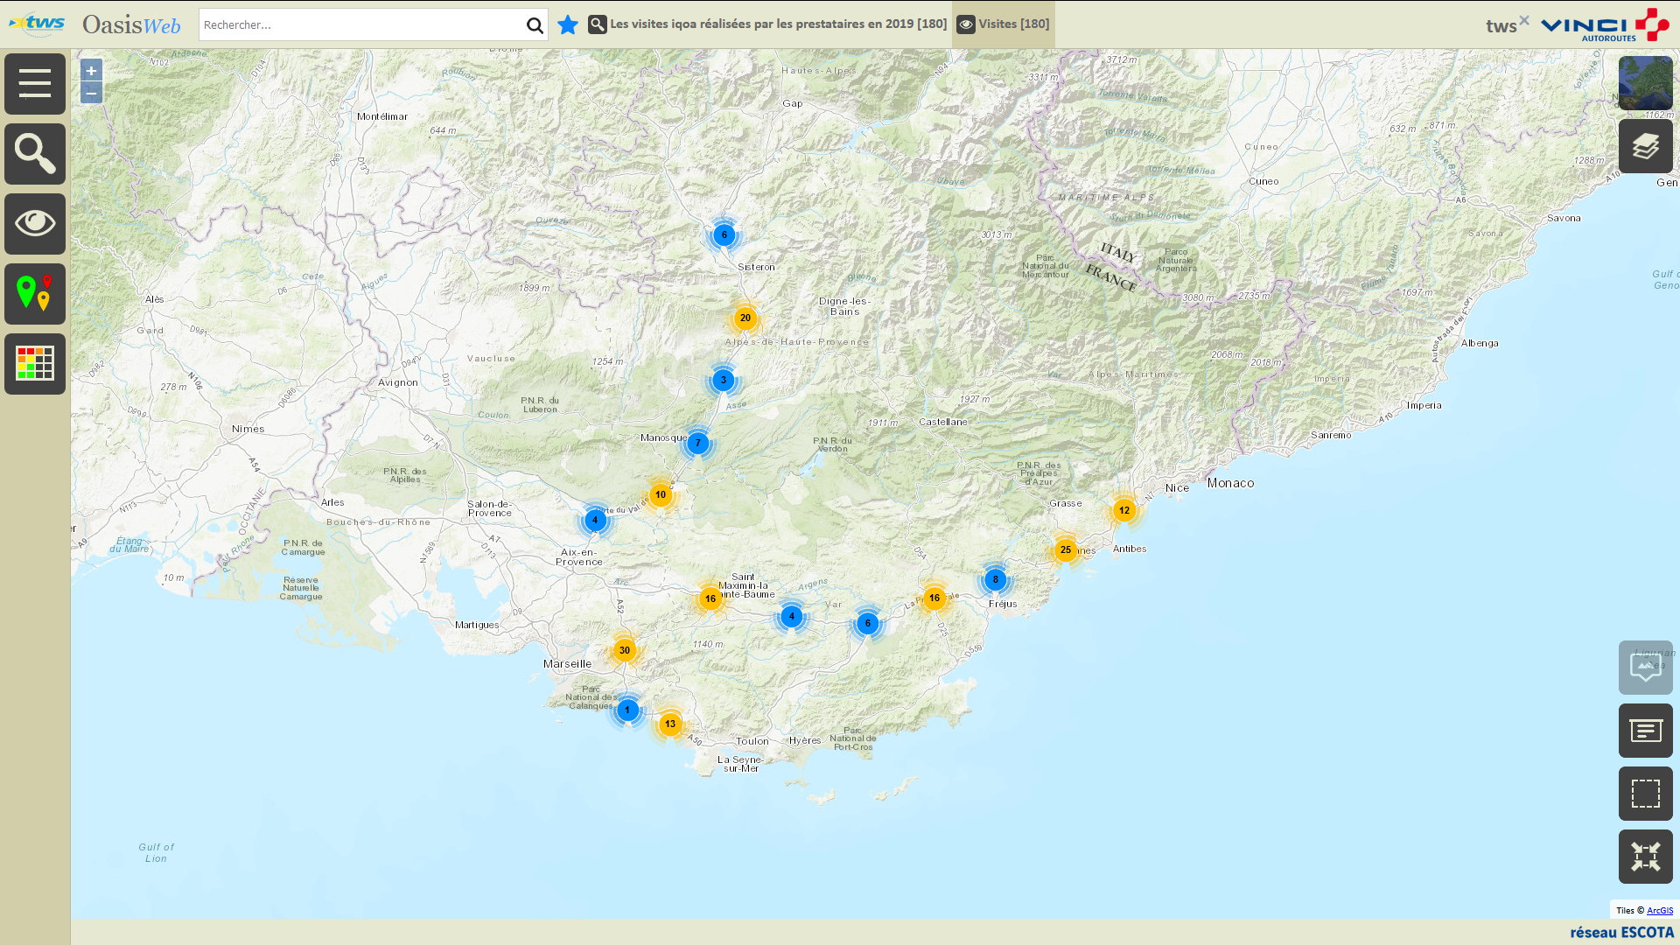
Les visites sur le terrain

Slide 19
Constituer le SGOA à partir des visites réalisées

Slide 20
Démarche
Les visites réalisées et leurs ouvrages
Les tableaux des visites
Les désordres répertoriés
L’identification et la programmation des actions

Slide 21
La démarche
Les ouvrages visités

Slide 22
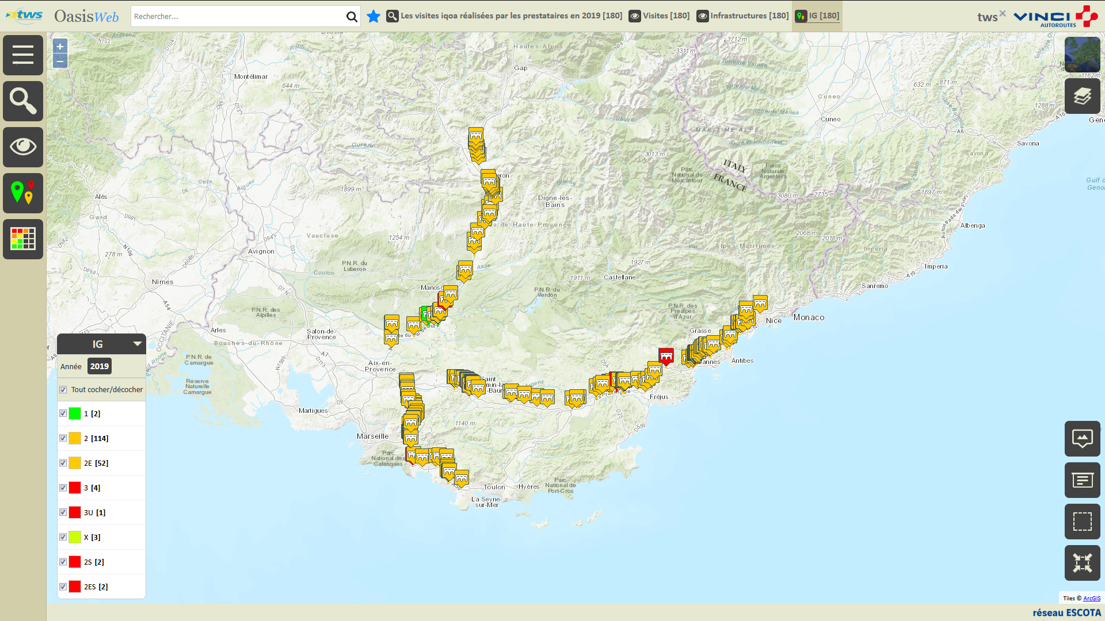
Les ouvrages visités

Slide 23
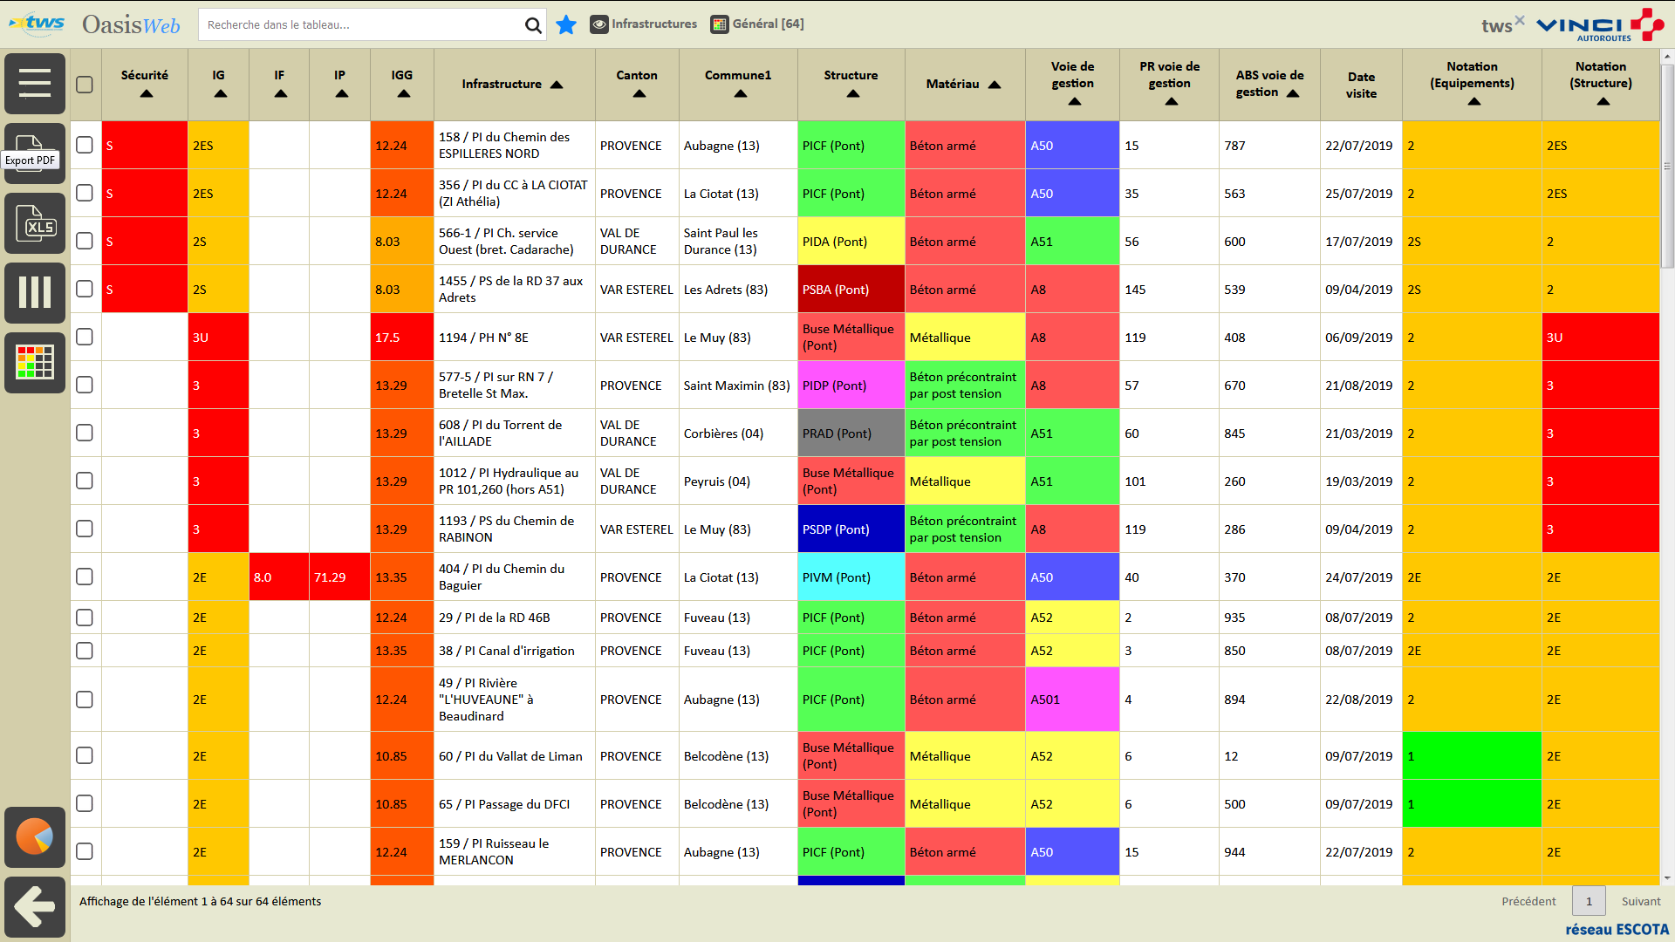
Les ouvrages visités

Slide 24
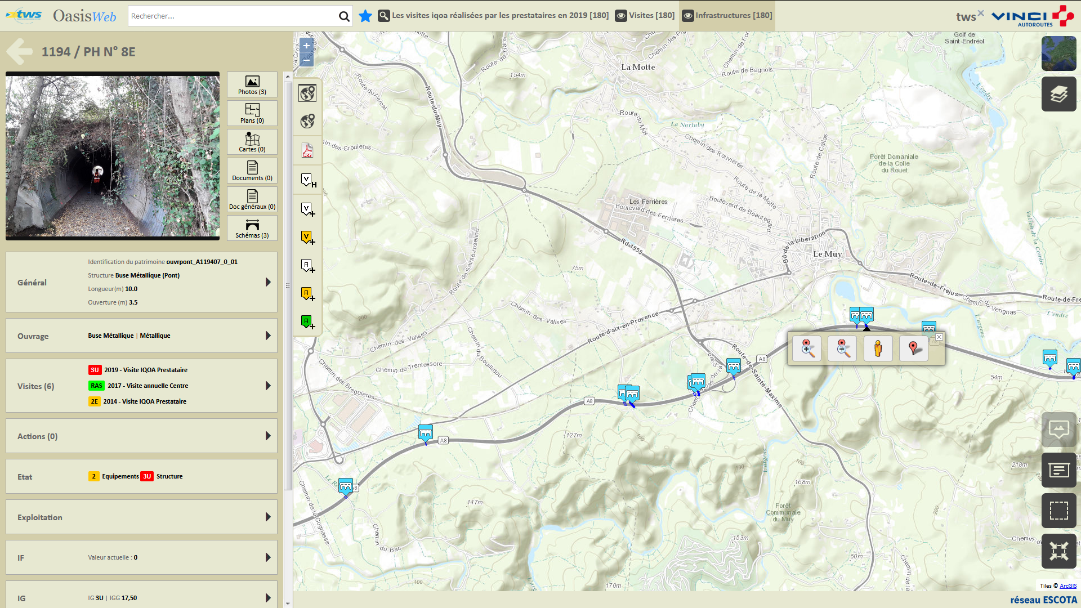
Les ouvrages visités

Slide 25
La démarche
Les visites réalisées par les prestataires

Slide 26
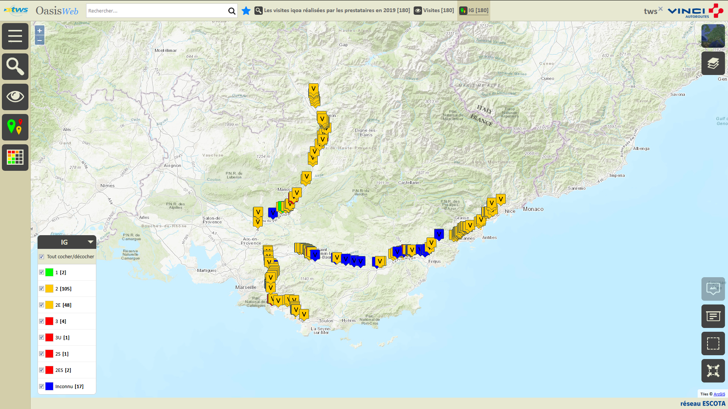
Les visites

Slide 27
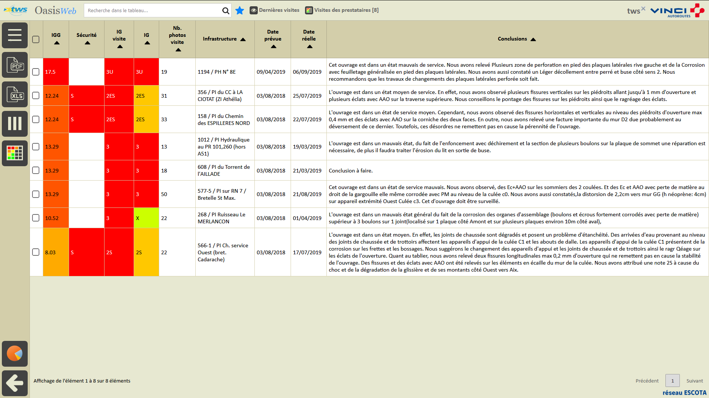
Les visites

Slide 28
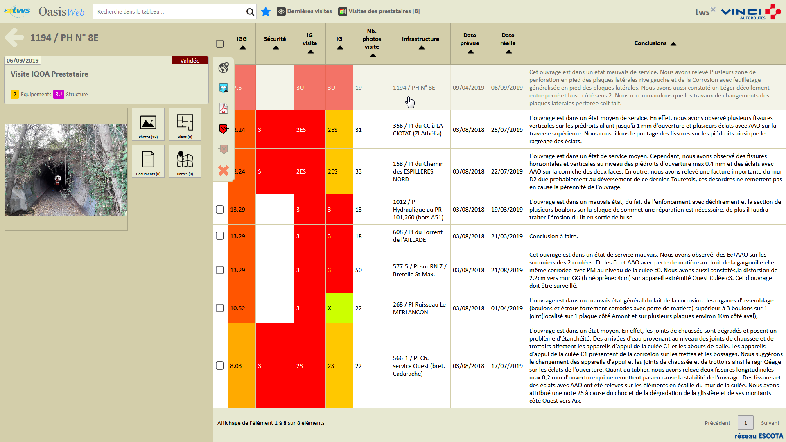
Les visites

Slide 29
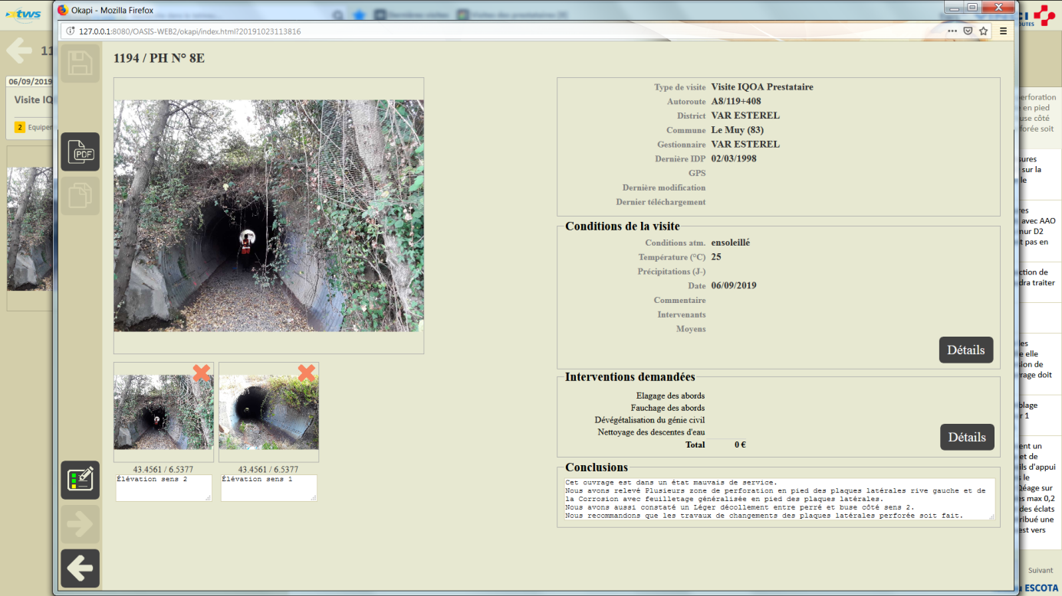
Les visites

Slide 30
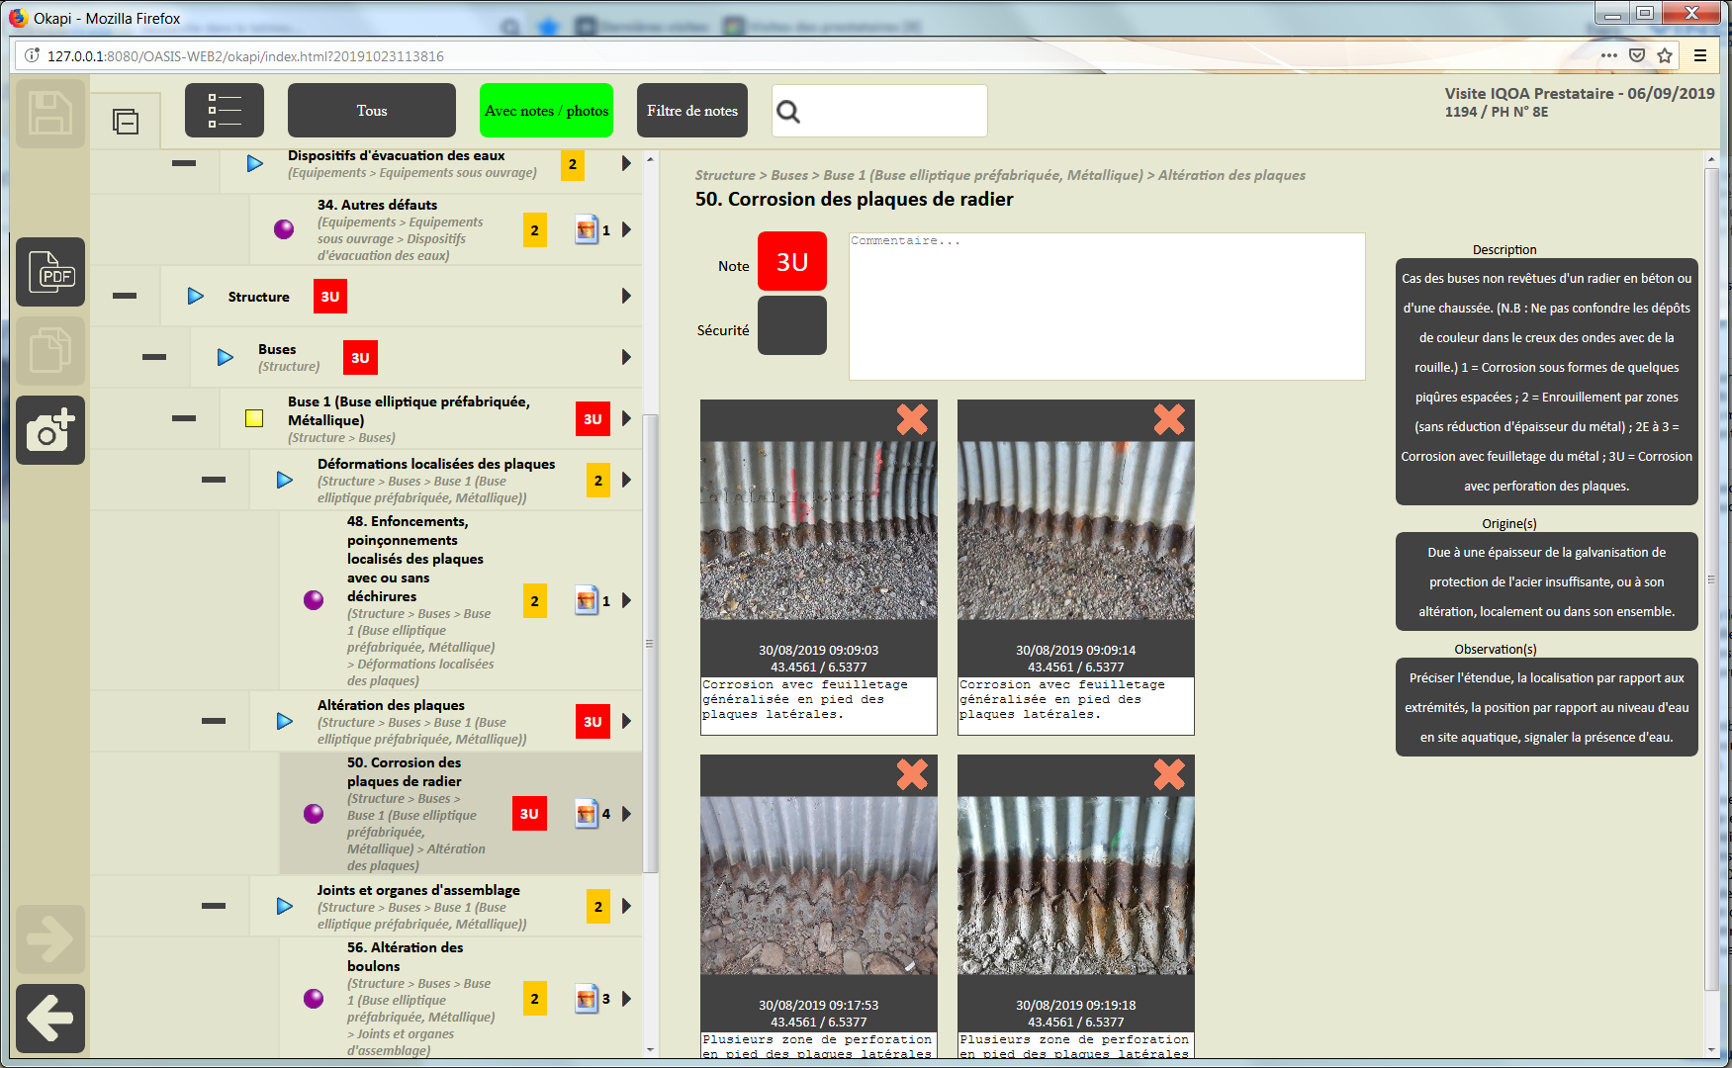
Les visites

Slide 31
La démarche
Les désordres répertoriés

Slide 32
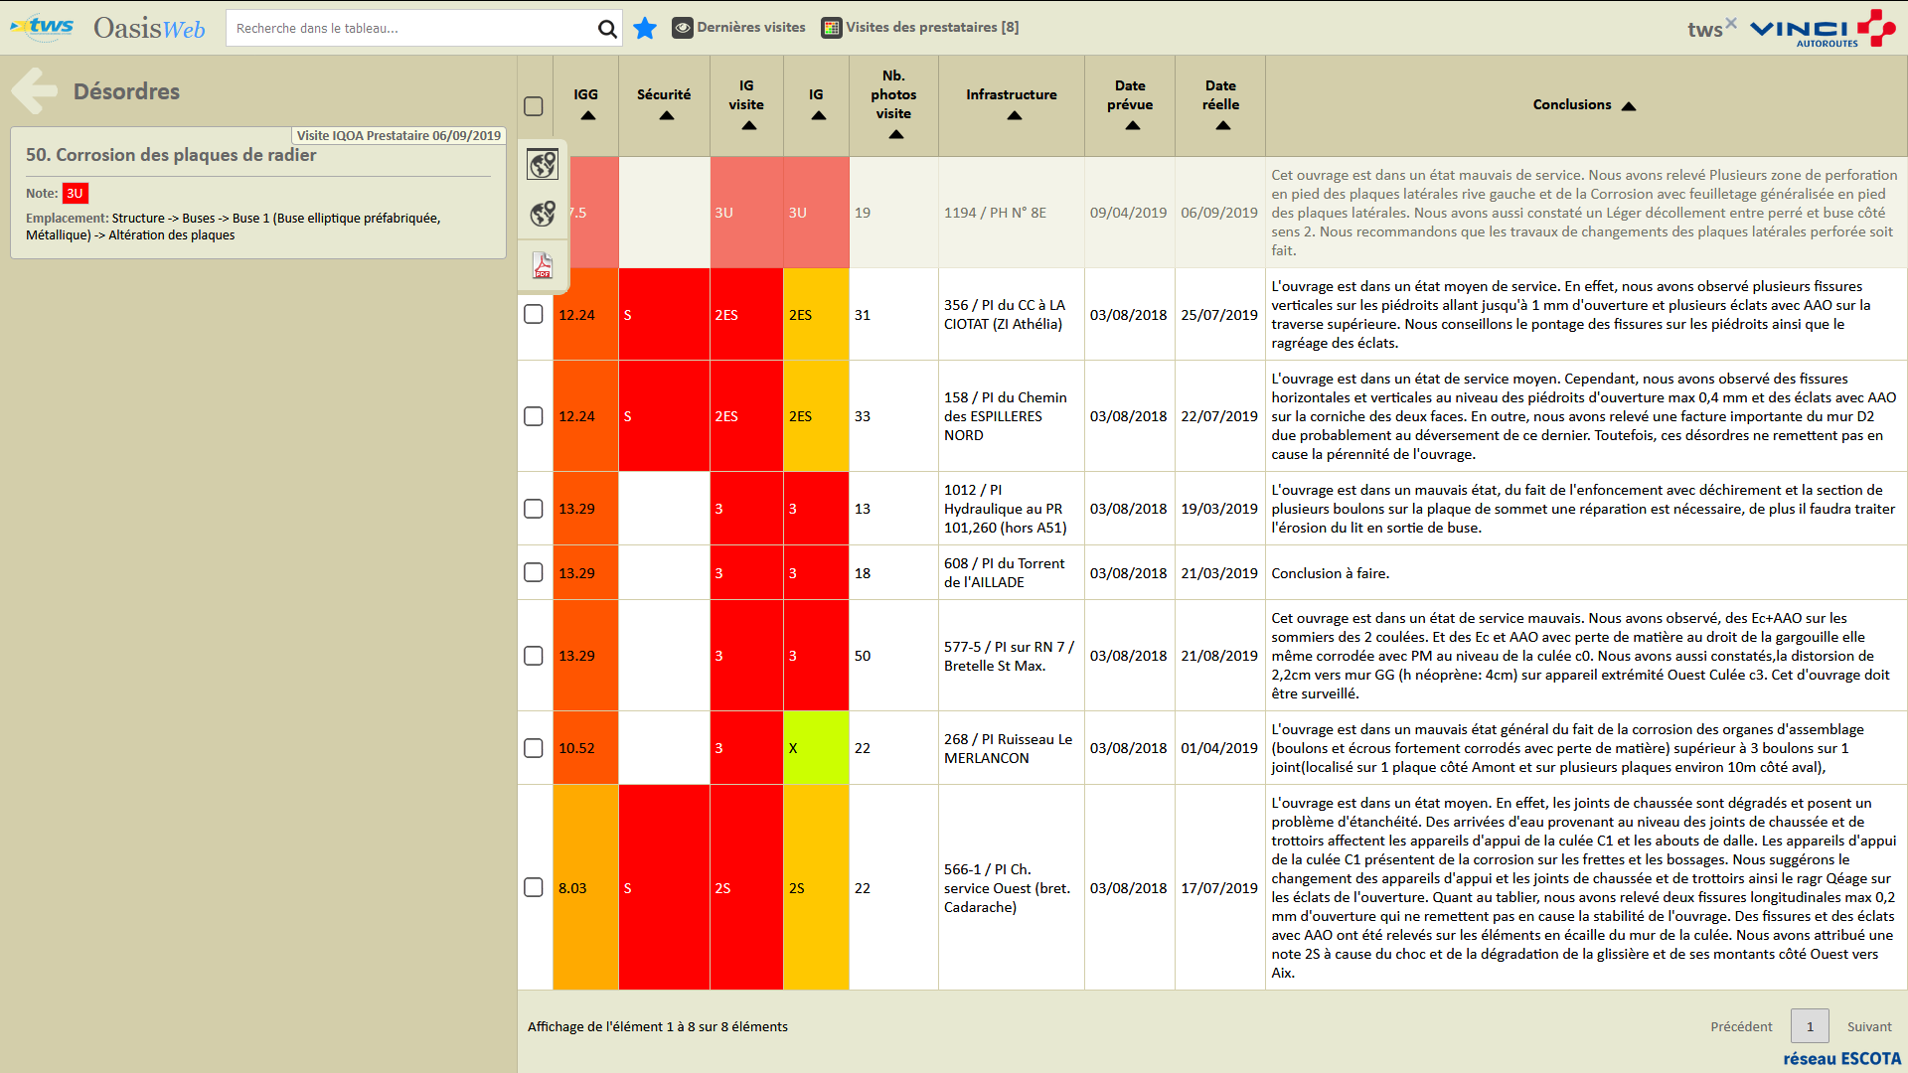
Les désordres

Slide 33
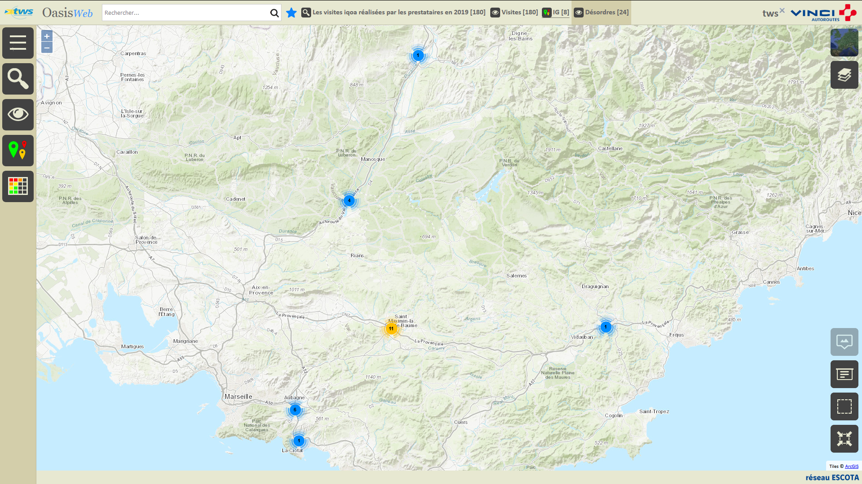
Les désordres

Slide 34
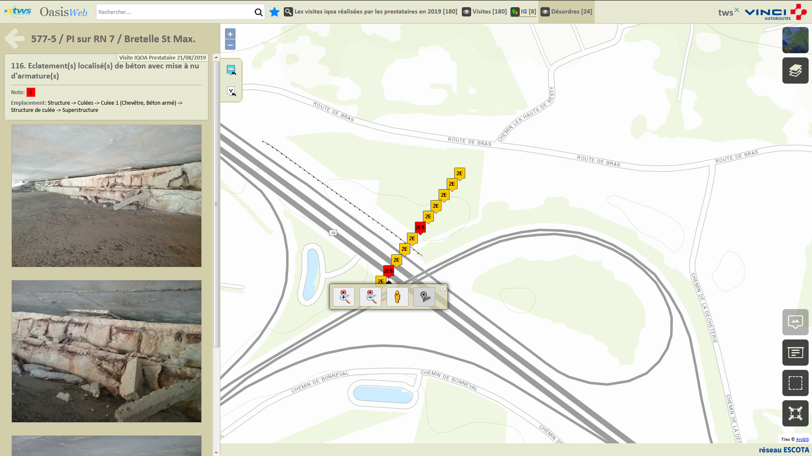
Les désordres

Slide 35
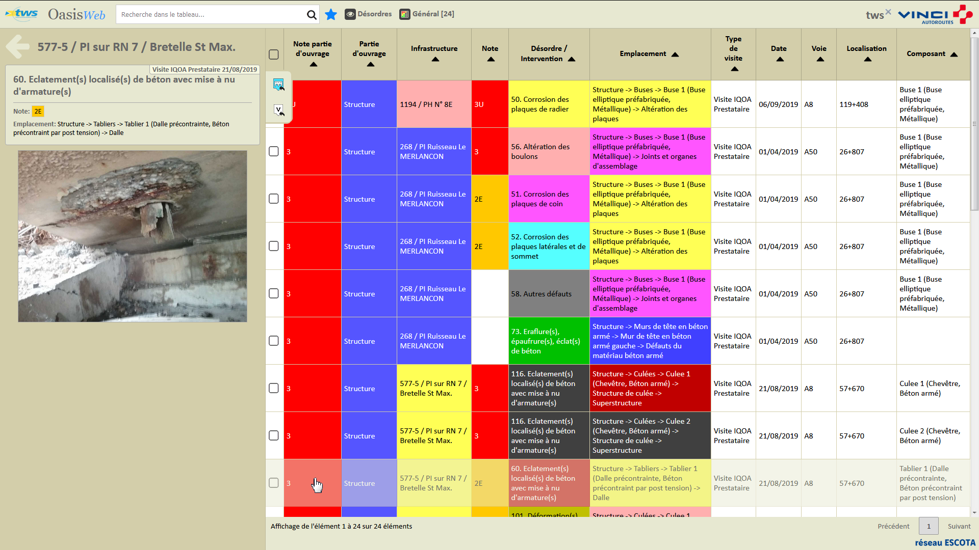
Les désordres

Slide 36
Clôtures d’emprise : Les éléments

Slide 37
Bassins : Les éléments

Slide 38
Bâtiments : Les éléments

Slide 39
PPHM : Les désordres

Slide 40
Auvents : Les désordres

Slide 41
Talus : Les désordres

Slide 42
Protections acoustiques : Les désordres

Slide 43
La démarche
Identification
Créer des actions à partir des désordres
Programmation des actions

Slide 44
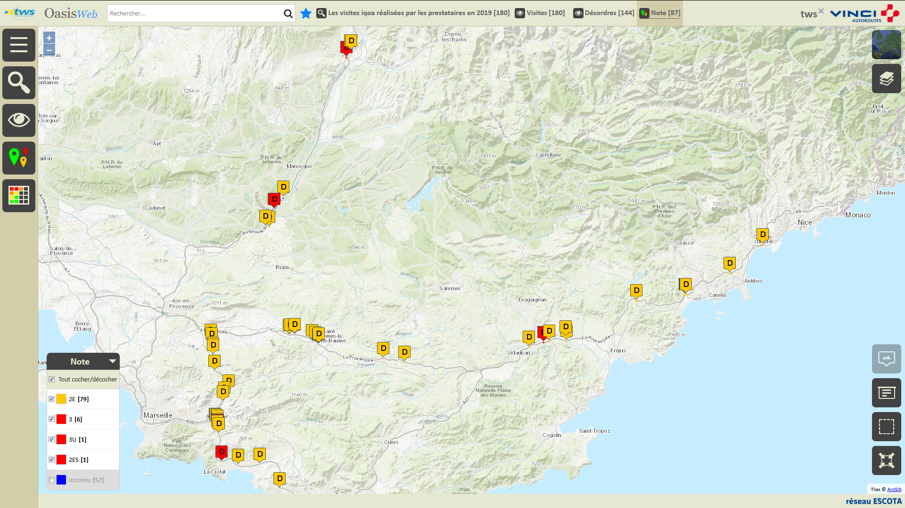
Identification des actions

Slide 45
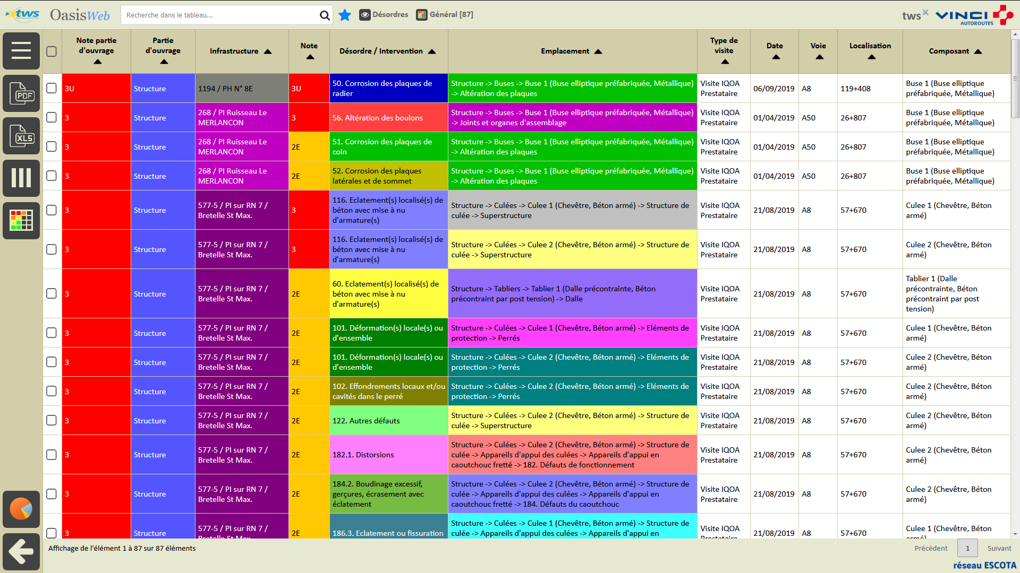
Identification des actions

Slide 46
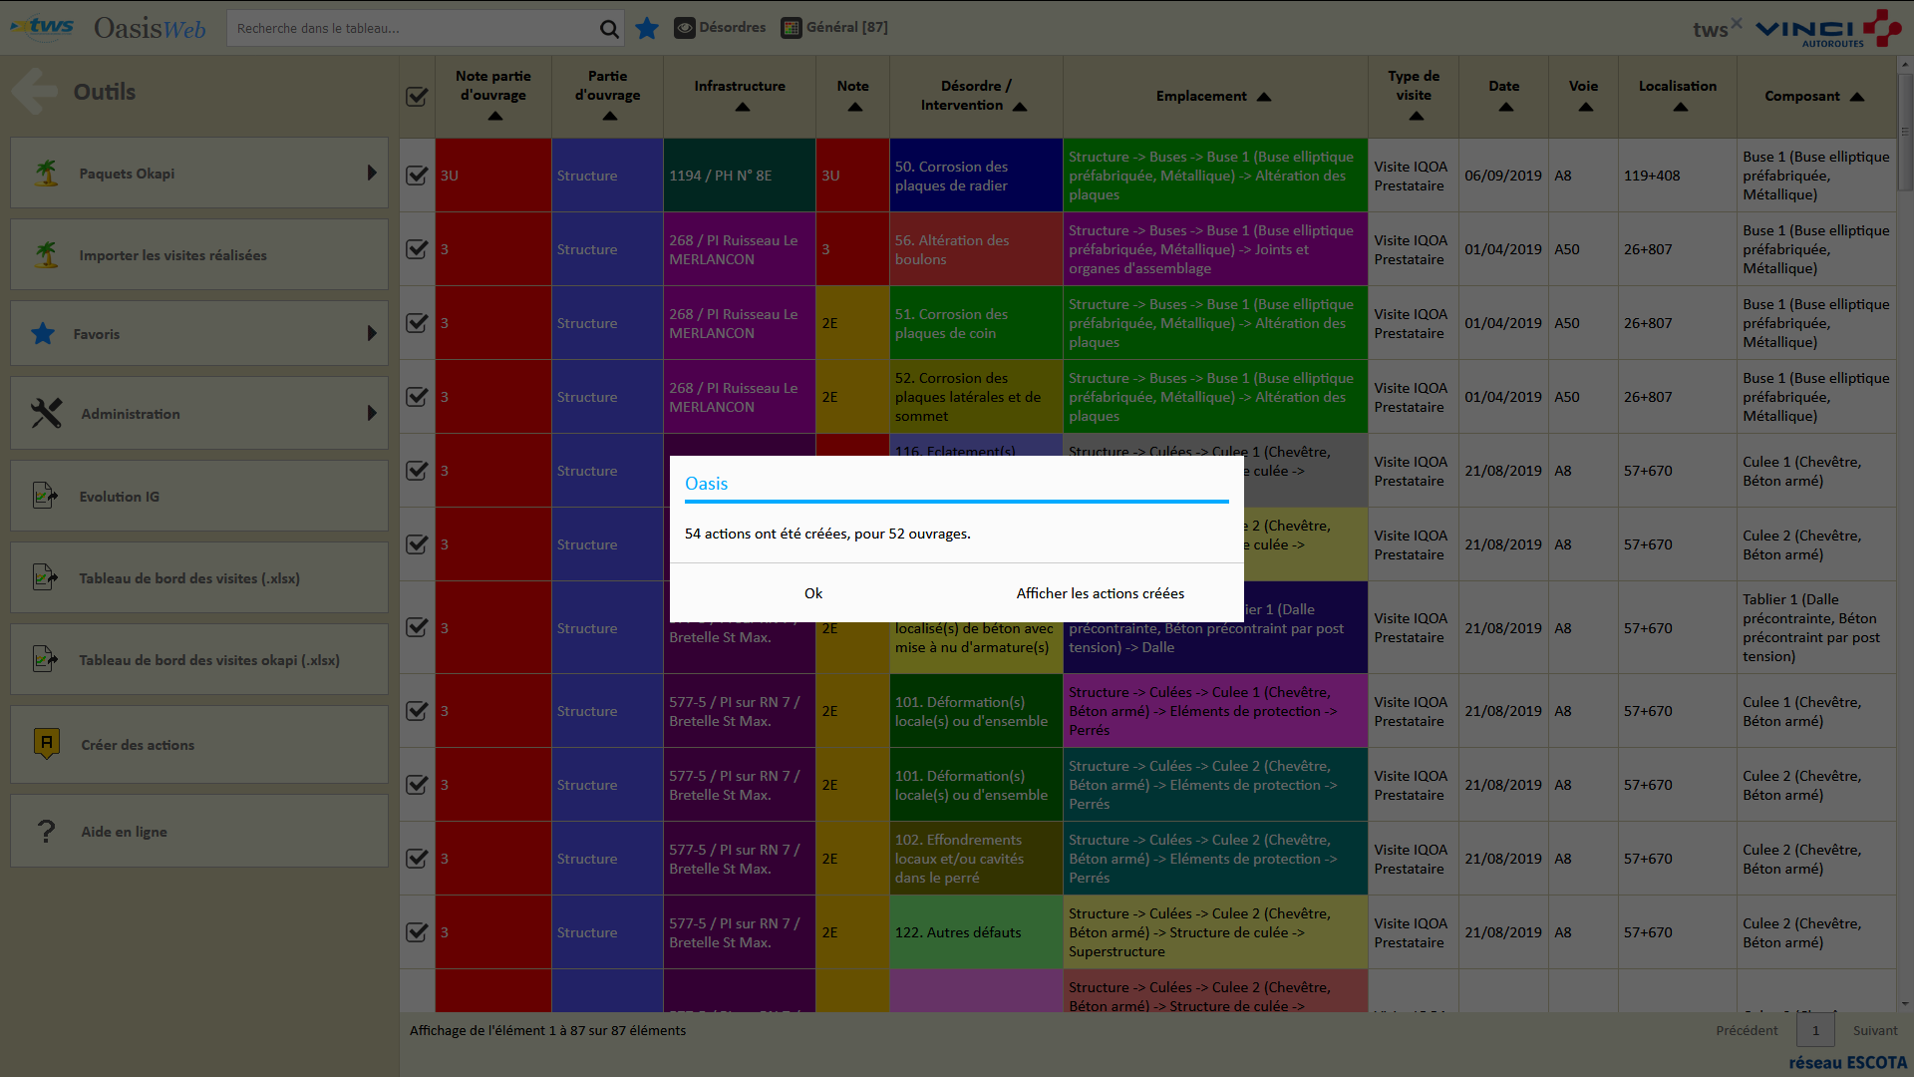
Identification des actions

Slide 47
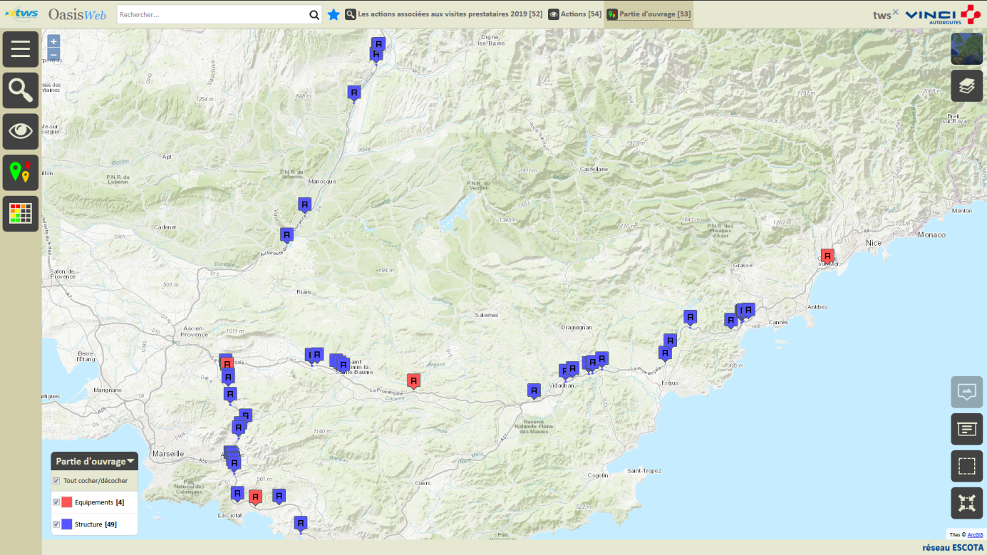
Identification des actions

Slide 48
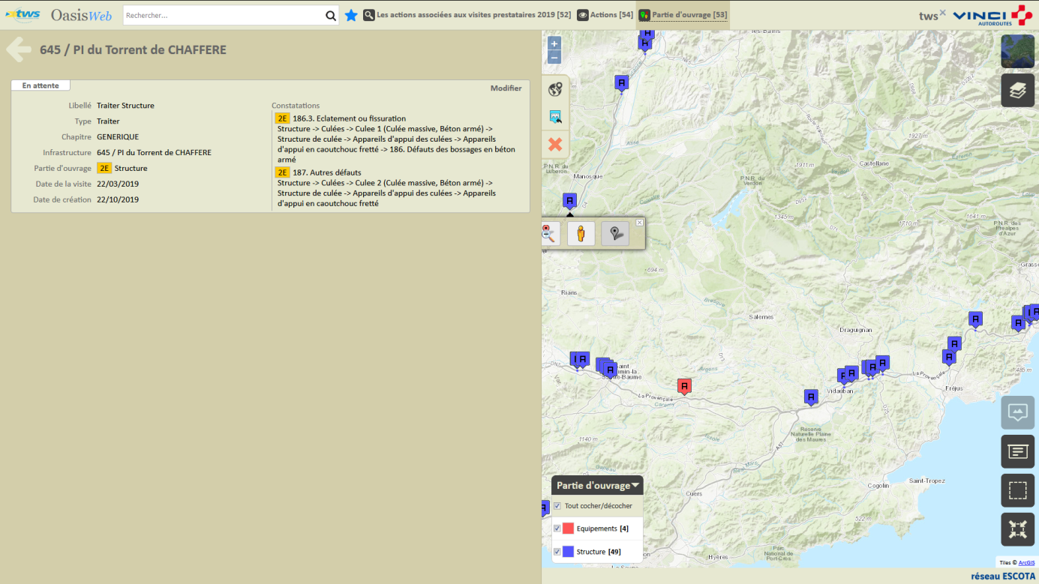
Programmation des actions

Slide 49
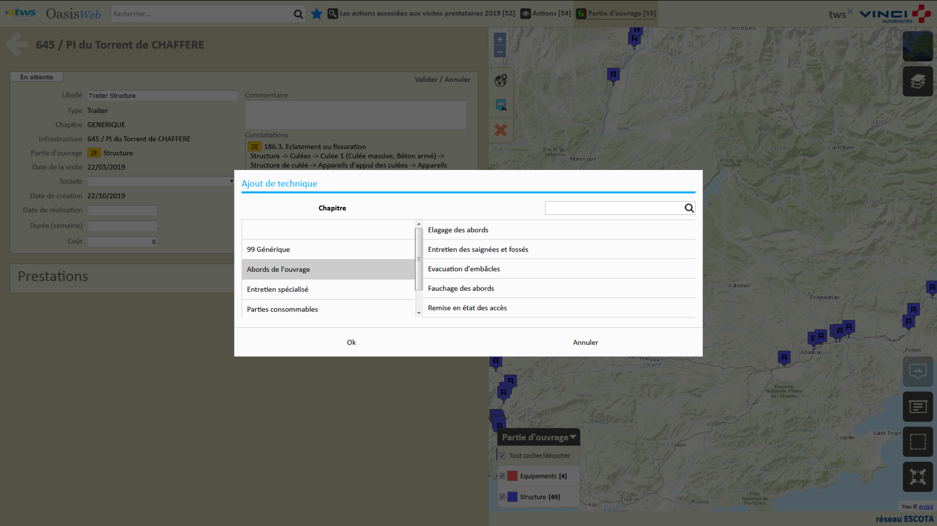
Programmation des actions

Slide 50
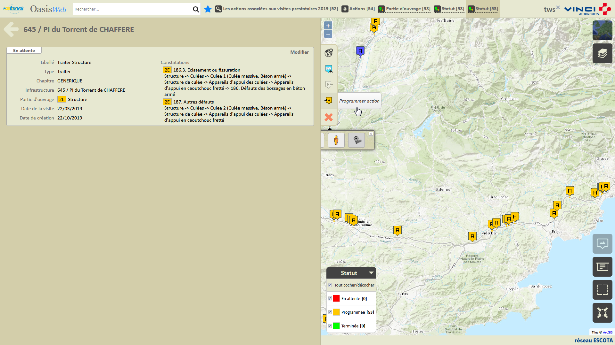
Programmation des actions

Slide 51
Programmation des actions

Slide 52
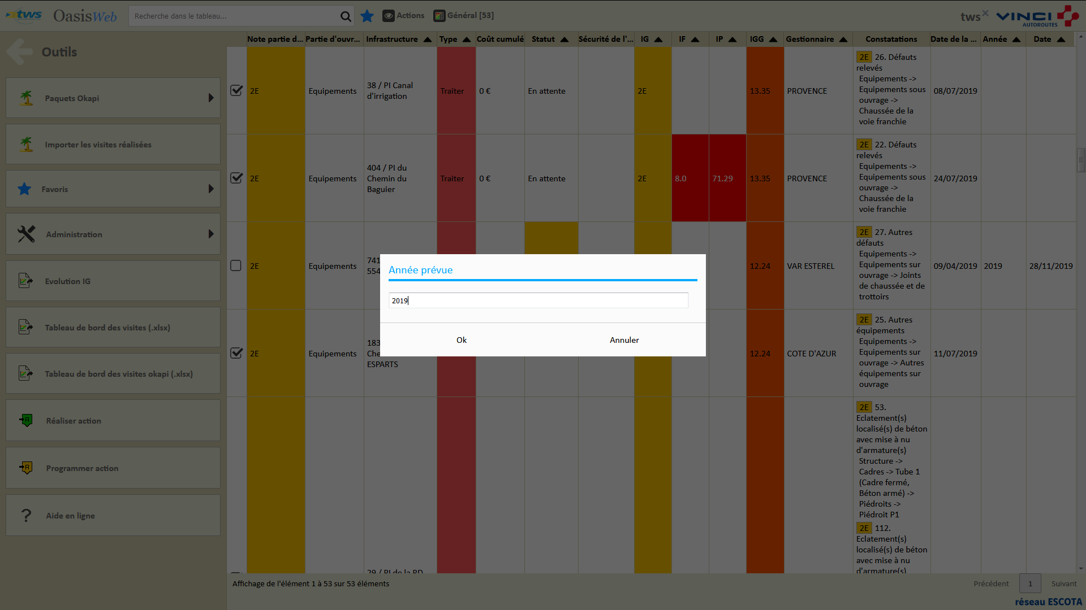
Programmation des actions

Slide 53
Extension à d’autres domaines

Slide 54
Extension à d’autres domaines
Unité = nombre de jours | Schéma conceptuel des données | Edition des plans de visite | Reprise des données et intégration SIG | Réalisation d’un prototype opérationnel | Mise au point | Intégration | Nb-j / classe d’objet
Filets pare-blocs | 1 | 2 | 1 | 2 | 2 | 2 | 10
Ecrans acoustiques | 1 | 2 | 1 | 2 | 3 | 2 | 11
Dispositifs de retenue | 2 | 2 | 0 | 2 | 2 | 2 | 10
Clôtures d’emprise | 2 | 2 | 0 | 2 | 2 | 2 | 10
Auvents | 1 | 2 | 1 | 2 | 2 | 2 | 10
Bâtiments patrimoniaux | 4 | 4 | 2 | 2 | 4 | 2 | 18
Ouvrages hydrauliques < 2.00m | 2 | 3 | 1 | 2 | 2 | 2 | 12
Bassins | 2 | 4 | 1 | 2 | 4 | 2 | 15
Lits d’arrêt | 2 | 3 | 1 | 2 | 2 | 2 | 12
Nb-j / type de prestation | 17 | 24 | 8 | 18 | 23 | 18 | 108

Slide 55
2 phases
Pour chacune des classes d’infrastructure concernées, le développement comprend 2 phases :
Une phase de développement
Une phase de mise au point

Slide 56
La phase de développement
Développement :
Schéma conceptuel des données
Editions des plans de visite
Reprise des données et intégration SIG

Slide 57
La phase de mise au point
Mise au point :
Réalisation d’un prototype opérationnel
Mise au point
Intégration

